Slide 1
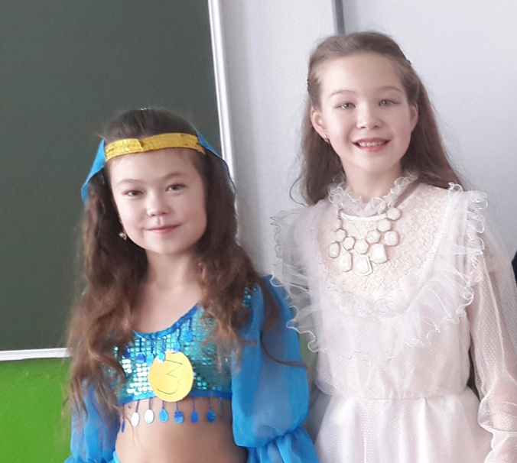
Роль глаголов совершенного вида
Выполнили: ученицы 5 класса Шамшитова Энже и Вагапова Элис

Slide 2
Проблема учебного исследования: 1. Каковы особенности глаголов совершенного вида? 2. С какой целью используются глаголы совершенного вида в тексте?
Мы искали ответы на эти вопросы в процессе анализа главы «Носят ли немцы лапти?» из книги Наби Даули
«Между жизнью и смертью»

Slide 3
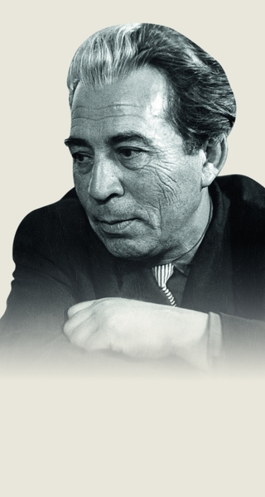

Slide 5
Глава «Носят ли немцы лапти?»
( Здесь глава в сокращении)
Ответ на этот вопрос пришел неожиданно.
Однажды в лагерь завезли два воза соломы. Мы быстро разобрали ее по баракам, и каждый разостлал свою долю под себя. В бараке будто посветлело даже, запахло полями. Пленные бойцы, месяцами и в глаза не видевшие мягкой постели, теперь с наслаждением вытягивались на соломенной подстилке.
Но этим дело не кончилось. Русский человек - мастер жизнь устраивать. Когда надо, он такое выдумает, что только руками разведешь от удивления.
Не прошло и дня, как мы услышали, что какой-то пленный сплел из этой соломы очень аккуратные, глубокие лапти, обулся и принялся плести другую пару. Ногам в таких лаптях тепло и удобно.
Новость быстро облетела весь лагерь. Через пару дней от соломы, разостланной раньше на полу, не осталось и следа. Она была собрана и укрыта в изголовья.
Прошло еще несколько дней, и мы все щеголяли в лаптях. Ноги и в самом деле согрелись! А морозы уже лютовали настоящие.
Вокруг ограды, понося русскую зиму на чем свет стоит, трусили взад и вперед охранявшие нас немецкие солдаты. Скоро они заприметили наши лапти и, видимо, очень заинтересовались ими. Еще бы, когда тебя мороз пробирает...

Slide 6
Хозяин лаптей достал еще несколько пар и протянул их немцам. Те заулыбались. Теперь можно было выбирать, примеряя любую пару.
Извлекли свой "товар" и другие пленные. Каждый немец выбрал себе по паре лаптей. Но уже не бесплатно: за каждую пару мы получили по куску зачерствелого хлеба и по сигарете.
Плата была, конечно, слишком маленькой. Но и то хорошо, что хоть не совсем даром ушли лапти. И лишь один из нас досадовал:
- И торговать-то путем не умеете. Не надо было всем сразу выкладывать. Авось, сошло бы подороже.
Но было уже поздно.
На следующий день мороз покрепчал. В окна нашего барака были видны лагерные заграждения. За ними прохаживались два немецких солдата. Головы у них были закутаны в одеяла. Поверх шинелей немцы натянули на себя шубы, а на сапоги надели наши соломенные лапти. Мой сосед, поглядев на них, засмеялся:
- Сам черт не разберет, чучела - не чучела, люди - не люди.
- Ну, какова русская зима? - не без торжества заметил другой. - Немца в лапти обувает...
- Погоди, брат, - отозвался еще кто-то. - То ли еще будет!
А за окнами все насвистывает ветер, разыгрывается буран.

Slide 7
Тема учебного исследования
Роль глаголов совершенного вида в тексте

Slide 8
Актуальность исследования
Знание особенностей глаголов совершенного вида, умение определять вид глагола помогает правильно использовать глаголы в создании текстов разных типов

Slide 9
Цель исследования
На основе анализа главы «Носят ли немцы лапти?» из книги Наби Даули
определить роль глаголов совершенного вида в тексте.

Slide 10
Задачи исследования
1.Прочитать текст и проанализировать его содержание.
2.Определить особенности глаголов совершенного вида.
3. Найти глаголы и определить их вид.
4. Обработать результаты, обсудить и сделать выводы.

Slide 11
Решение первой задачи
Текст автора о сметливости, находчивости русских солдат в плену,
о суровой русской зиме, обувающей немца в лапти.

Slide 12
Решение второй задачи
1.Глаголы совершенного вида отвечают на вопросы: Что сделать? Что сделал? Что сделаю?
2.Совершенный вид обозначает законченное действие.
3.Совершенный вид образуется с помощью суффиксов и приставок

Slide 13
Решение третьей задачи
1.В тексте всего 55 глаголов.
2. Из них 38 - глаголы совершенного вида (пришел, завезли, покрепчал,потянули….), 17 - глаголы несовершенного вида (пробирает, не умеете, не разберет, обувает, насвистывает…)

Slide 14
Решение четвертой задачи
1.Текст повествовательный. Этим объясняется обилие глаголов.
2. В тексте глаголов совершенного вида больше, чем несовершенного, потому что
глаголы совершенного вида не употребляются для выражения действия в процессе его протекания, они обозначают действия законченные

Slide 15
среди глаголов совершенного вида мы отмечаем широкое употребление глаголов прошедшего времени , что можно объяснить стремлением писателя показать события далекого прошлого (завезли, разобрали, разостлал…)
Из 38 глаголов совершенного вида 36- глаголы прошедшего времени, 2 –будущего времени (выдумает , разведешь). Они обозначают процесс, присущий русскому человеку постоянно.
Таким образом, глаголы совершенного вида в тексте передают динамичность, наполненность событиями и фактами изображаемых явлений.

Slide 16
Спасибо за внимание

Slide 17
Руководитель учебно-исследовательской работы
Вагапова Эльвира Гимрановна учитель русского языка и литературы

